Slide 1

DEVELOPER
Người giới thiệu: Phạm Ngọc Huy

Slide 2
Profile
4 năm lập trình
1 năm lập trình Java Game
3 năm lập trình Java Web
Java, PHP, C#, Js,…
Lập trình viên của NTT Data Việt Nam
NTT Data - tập đoàn CNTT lớn nhất tại Japan

Slide 3
Nội dung
Các câu hỏi
Hệ thống CNNT Việt Nam hiện nay
Lương
Mô hình dự án phổ biến
Lập trình và lập trình Web
Hello-World có bao nhiêu level?
Demo HelloWorld

Slide 4

Câu Hỏi (1)
Bạn tới buổi học này để làm gì?
Free
Có thêm kiến thức
Tò mò
Thích thì đi…
Other…..

Slide 5

Question(2)?
Định hướng của bạn sau ra trường??

Slide 6

Question(3)
Lương, quyết định bởi cái gì?
Khi lương được quyết định,
thì những năm sau gần như không chênh nhau nhiều

Slide 7

Ai mà chả muốn?
Lương cao, lương cạnh tranh
Công việc trong tầm tay
Dễ nhảy việc
Lương tăng dài hạn
Mức tăng lương cao.

Slide 8
Lương CNNT tại việt Nam
CNNT là ngành có mức lương cạnh tranh nhất tại Việt Nam.
$ 701- $ 1000 (cho nhân viên có kinh nghiệm)
$ 1001- $ 2000 (cho các nhà quản lý).
Lĩnh vực khác phổ biến $ 251 đến $ 500.
Lương cao khi chuyển việc (tăng tới 40%)
Lương đột phá khi lên bậc level

Slide 9
Xu hướng lập trình
Lập trình Web: PHP, Ruby on Rail, Java,..
Lập trình di động: Java, Swift
Game Framework: Unity, Libgdx, …
Ứng dụng Single page web: Angular JS,..

Slide 10
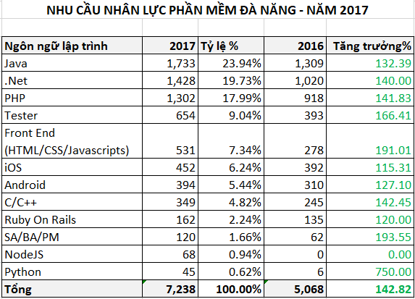
Nhu cầu Java Developer
Nhu cầu java luôn cao nhất những năm gần đây

Slide 11
Vì sao nên chọn Java Web
Java là ngôn ngữ phổ biến
Các dự án nước ngoài
Lương cạnh tranh hơn PHP web, …
Nhu cầu lớn => Dễ dàng tìm việc

Slide 12
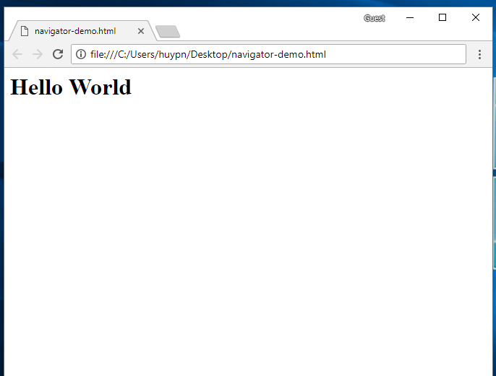
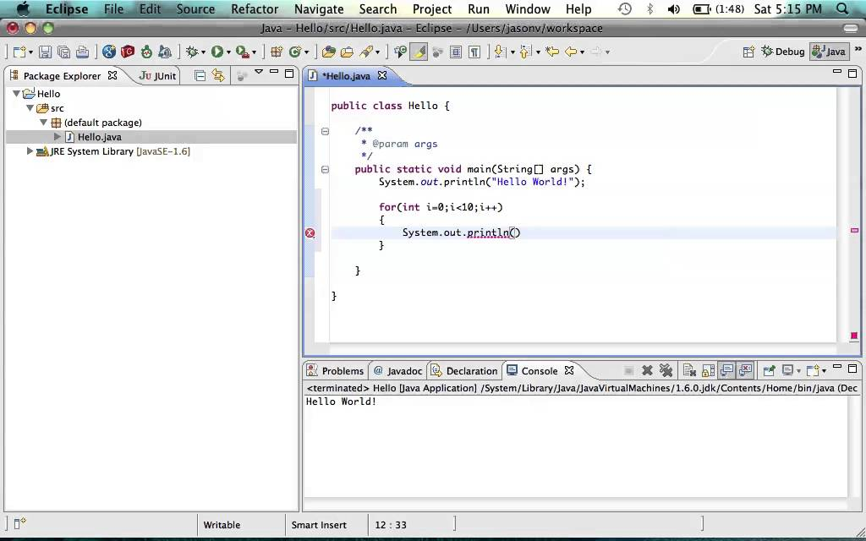
Demo
Hello World có bao nhiêu level??
Hello World - HTML CSS
Hello World - JAVA

